Slide 1

Regressione Lineare
Notes:
Oggi faremo la regression lineare, la prima di due volte per quanto riguarda A-L, la prima ed unica per M-Z, che Settimana prossima farà ANOVA. Prima di tutto, cosa è?

Slide 2
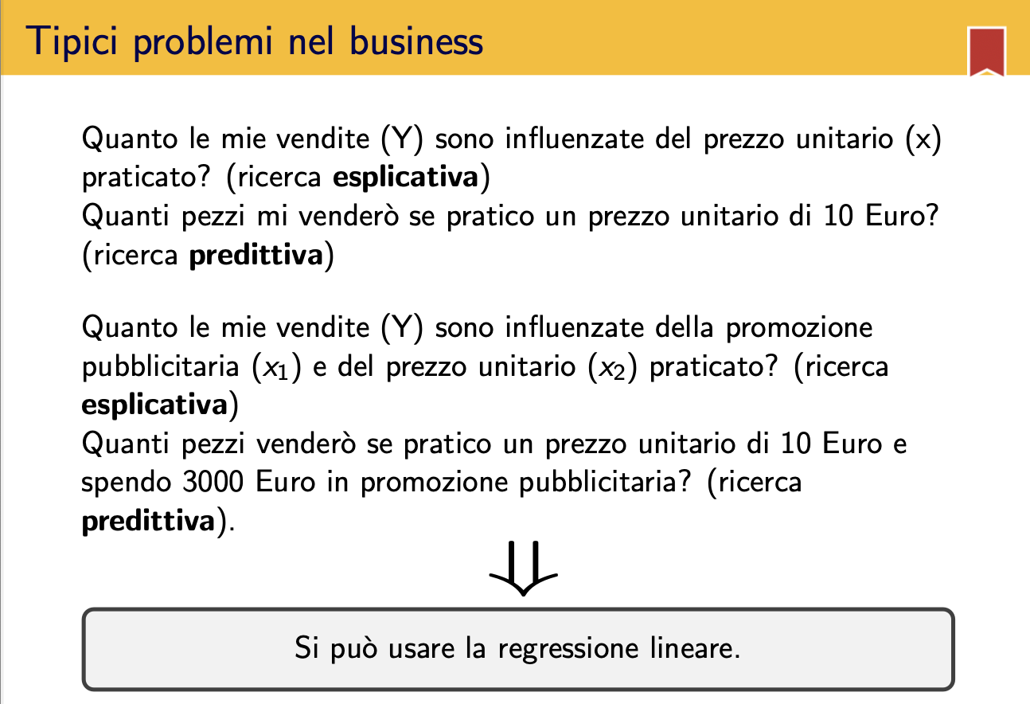
Notes:
È uno dei tanti mezzi utili per studiare la relazione tra due o più variabili, con un doppio scopo possible: esplicativo e predittivo.

Slide 3
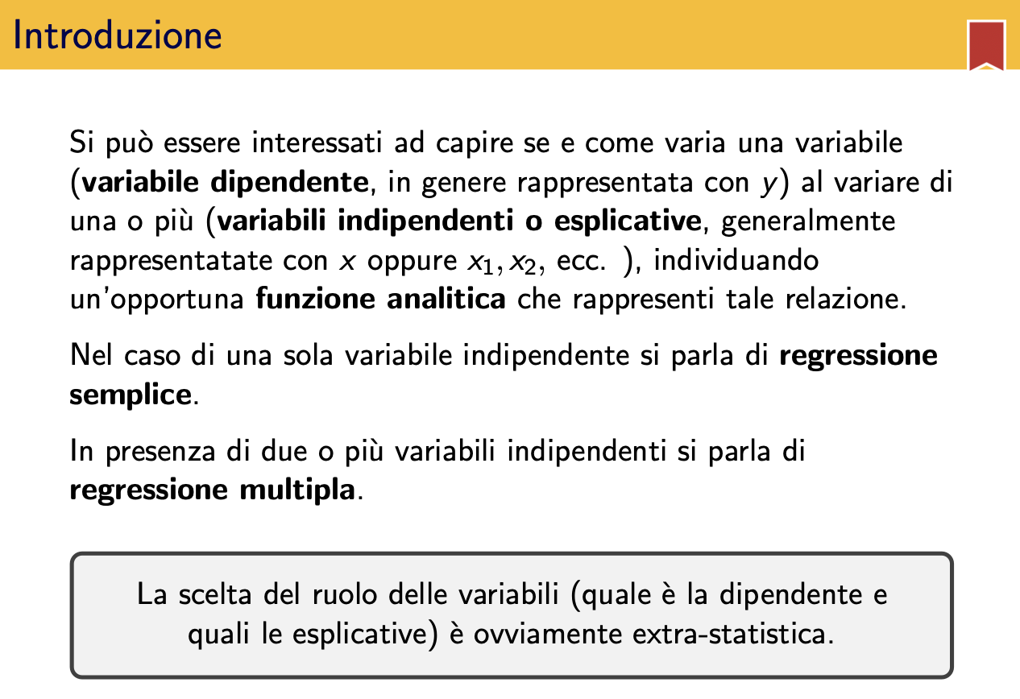
Notes:
Vogliamo farlo attraverso una funziona analitica, semplice o multipla

Slide 4
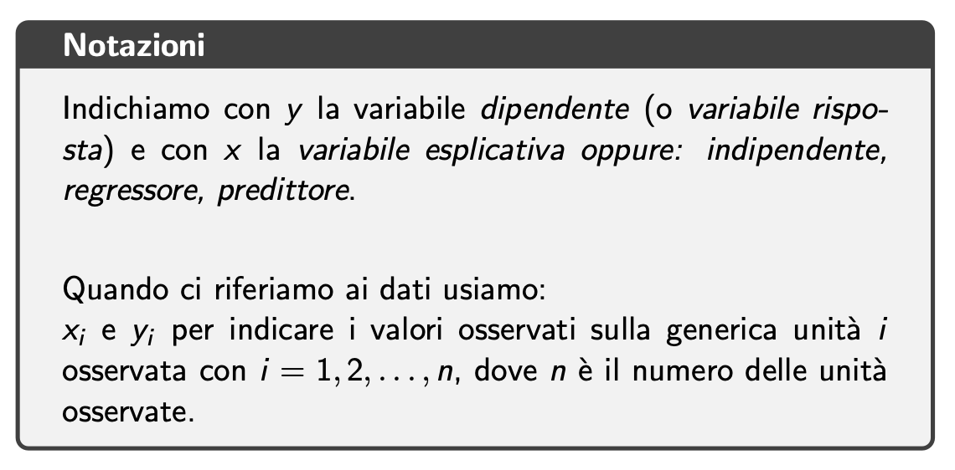
Notes:
La notazione è impoirtante, X e Y

Slide 5
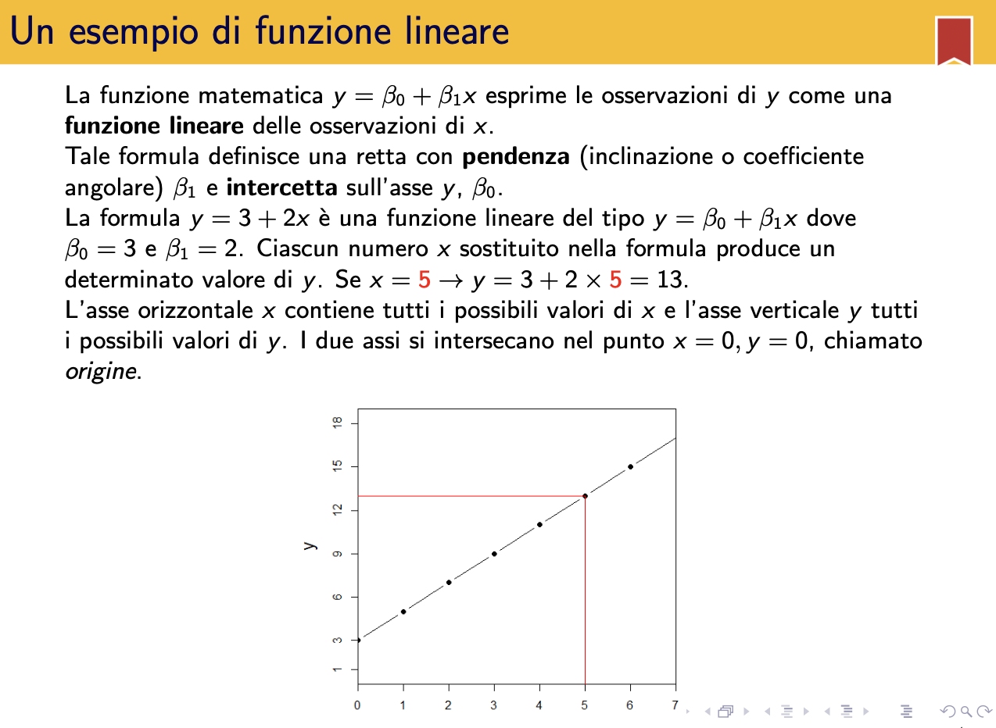
Notes:
Innanzitutto, cosa è una funzione lineare?

Slide 6
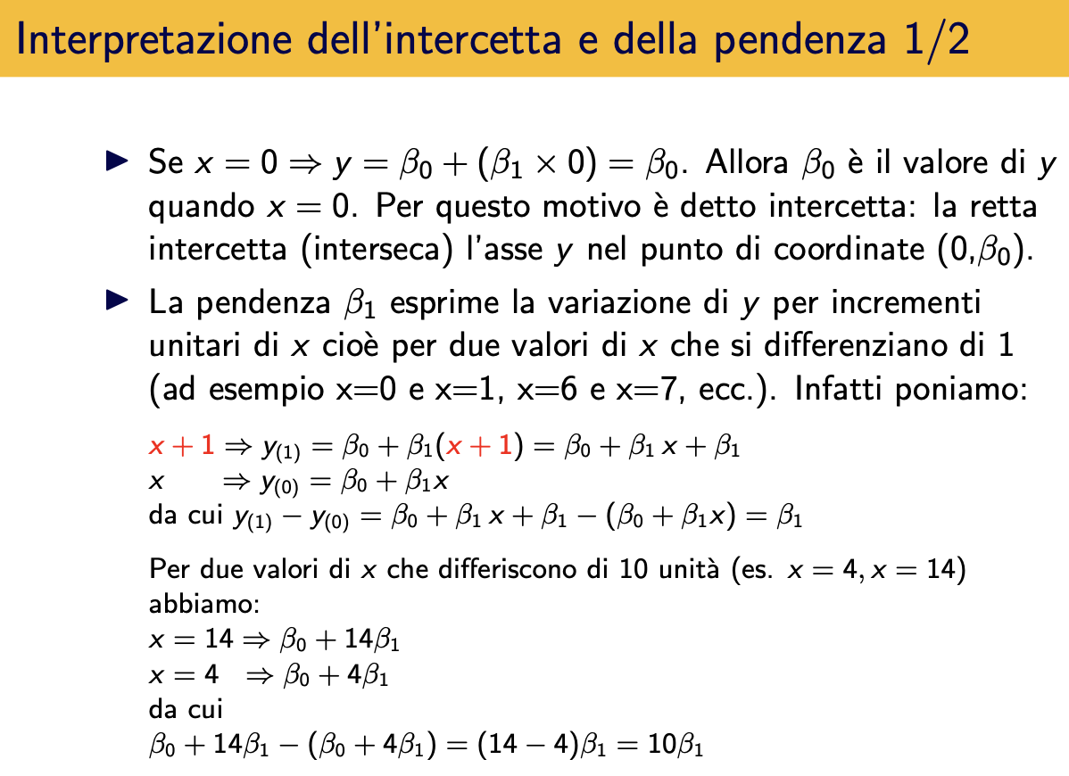
Notes:
E come si interpreta la pendenza?

Slide 7
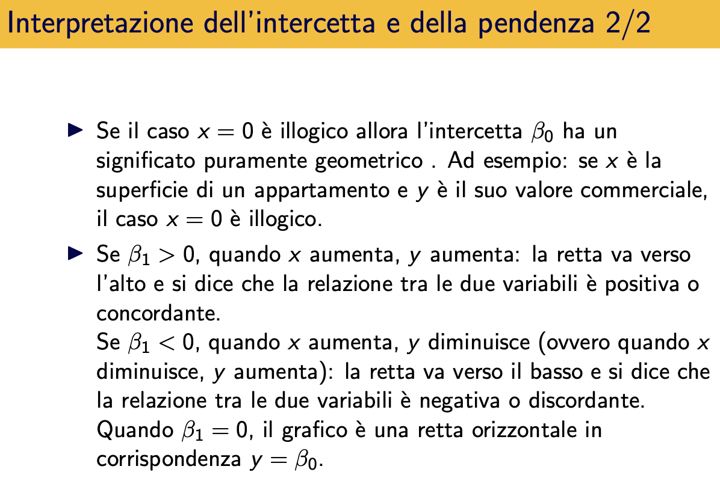

Slide 8
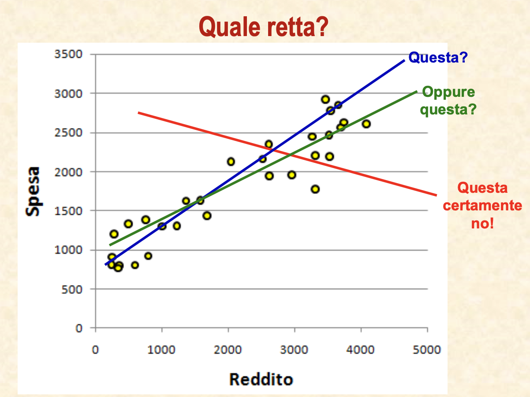
Notes:
Fin qui tutto semplice, ma come si stima questa retta?

Slide 9
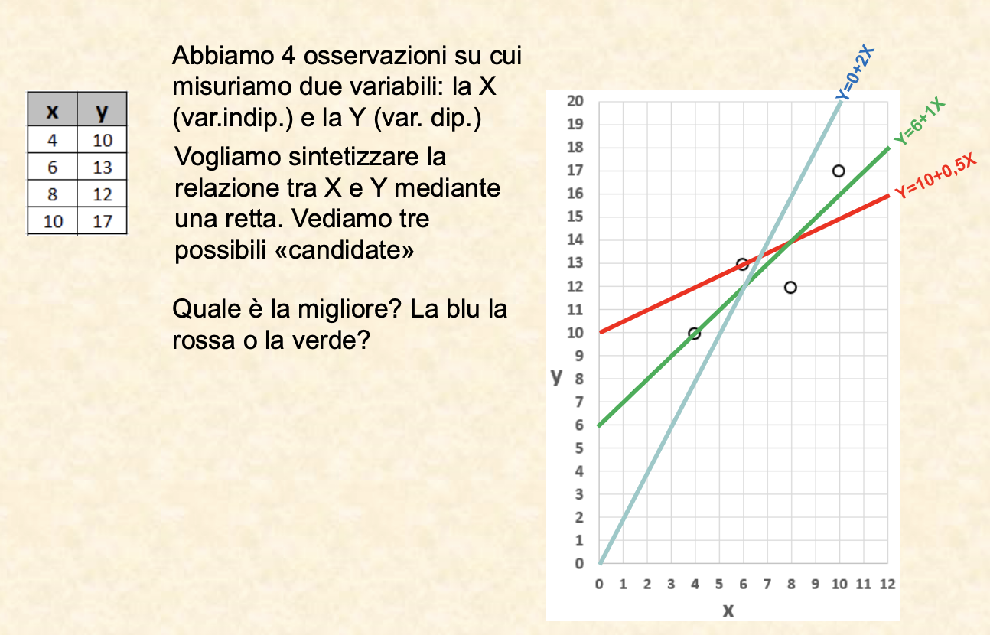

Slide 10
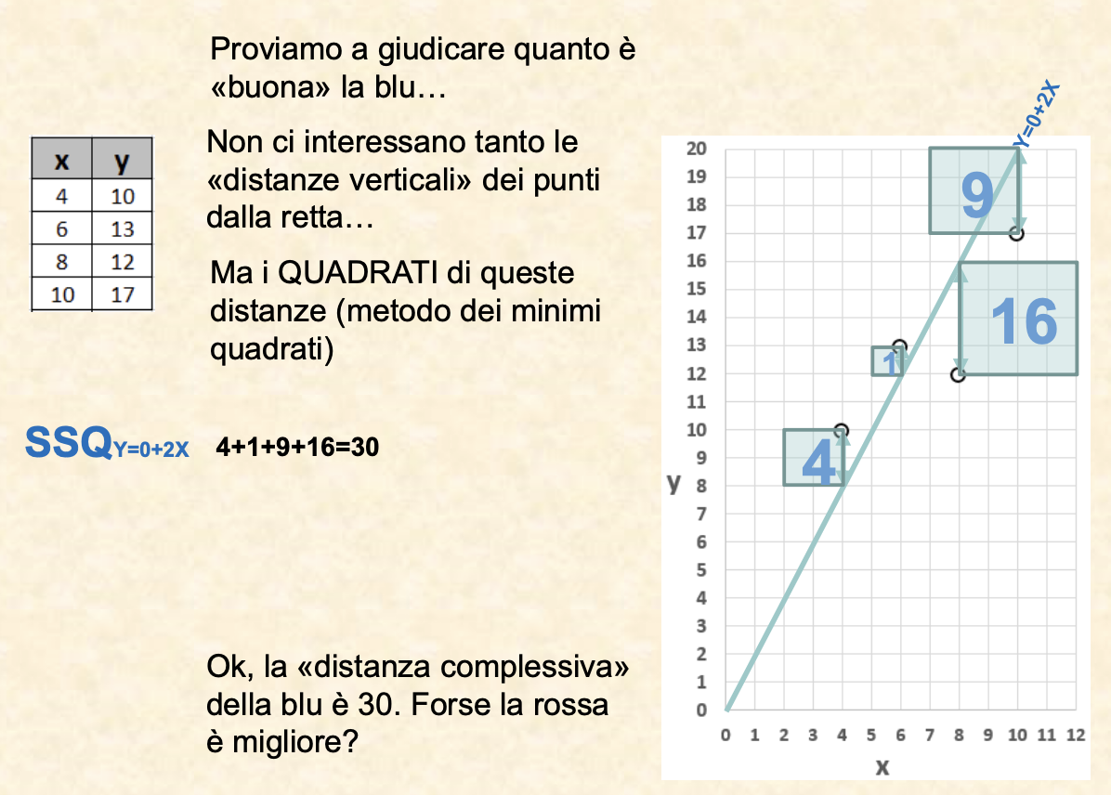

Slide 11
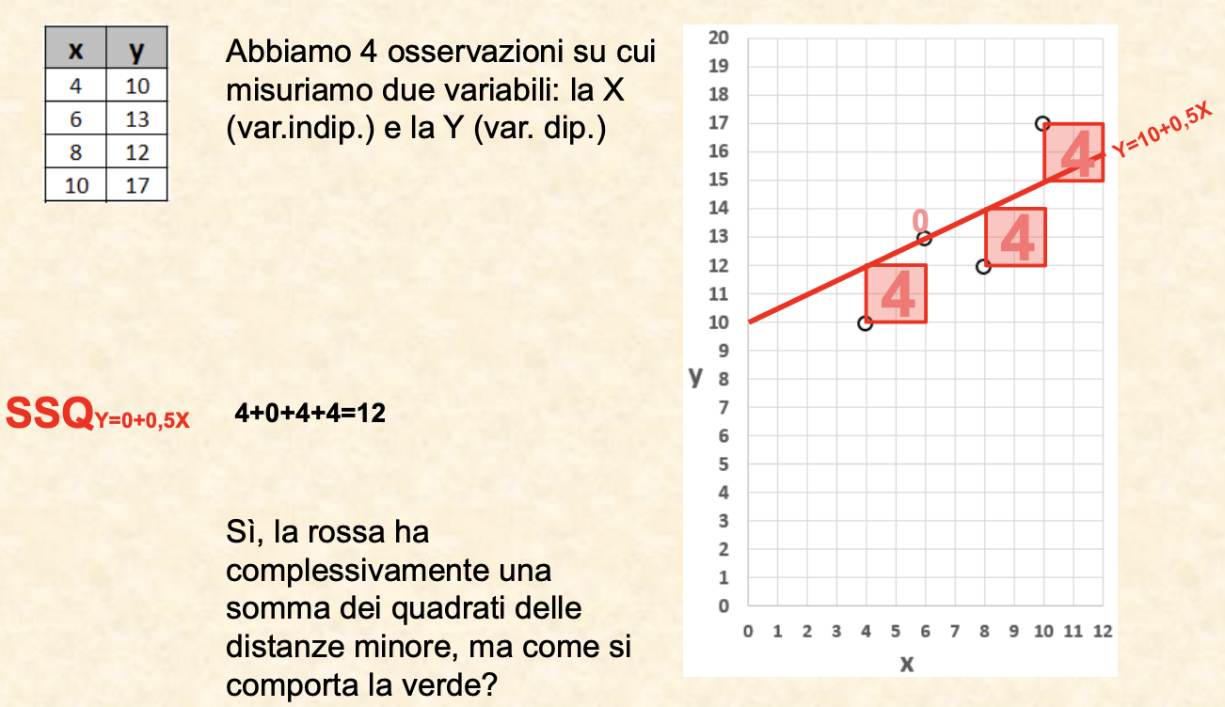

Slide 12
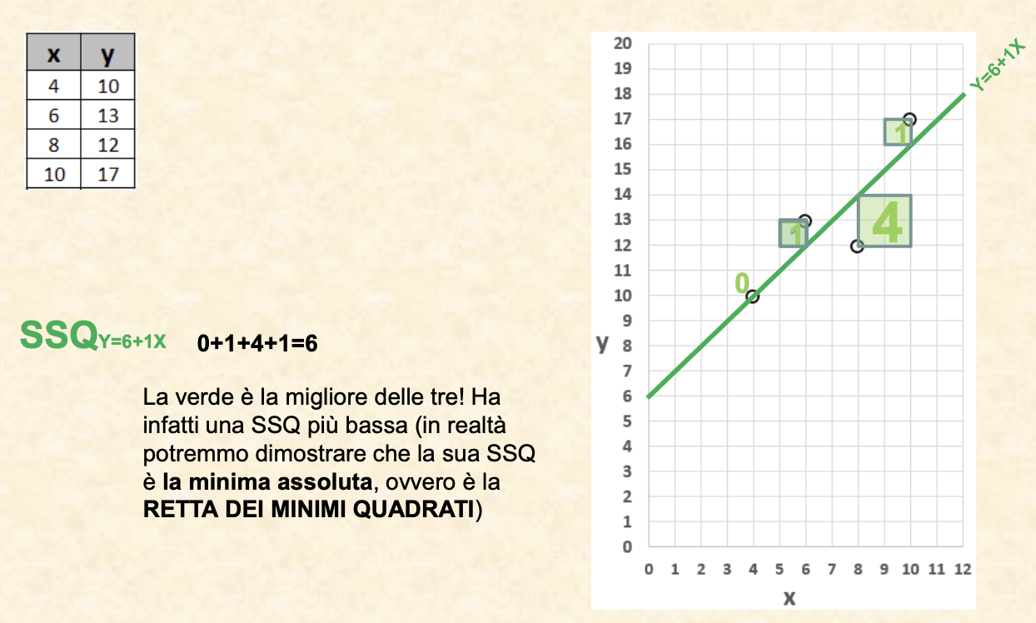

Slide 13
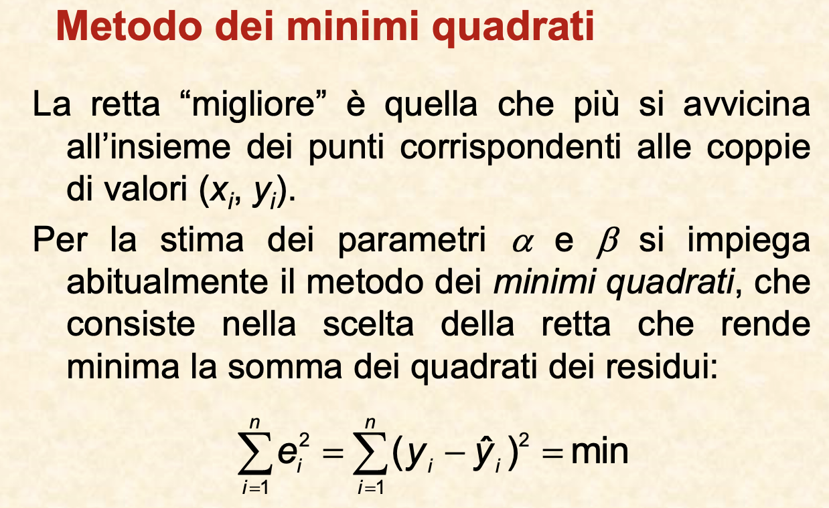

Slide 14
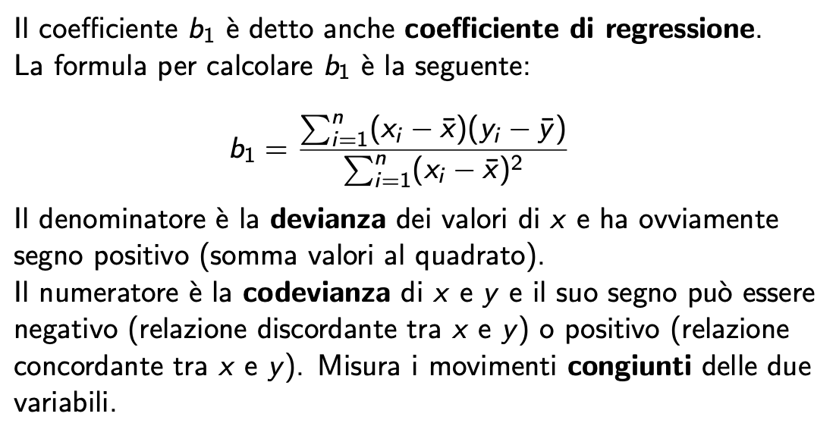
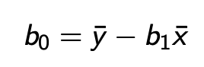
Notes:
Queste sono le formule

Slide 15
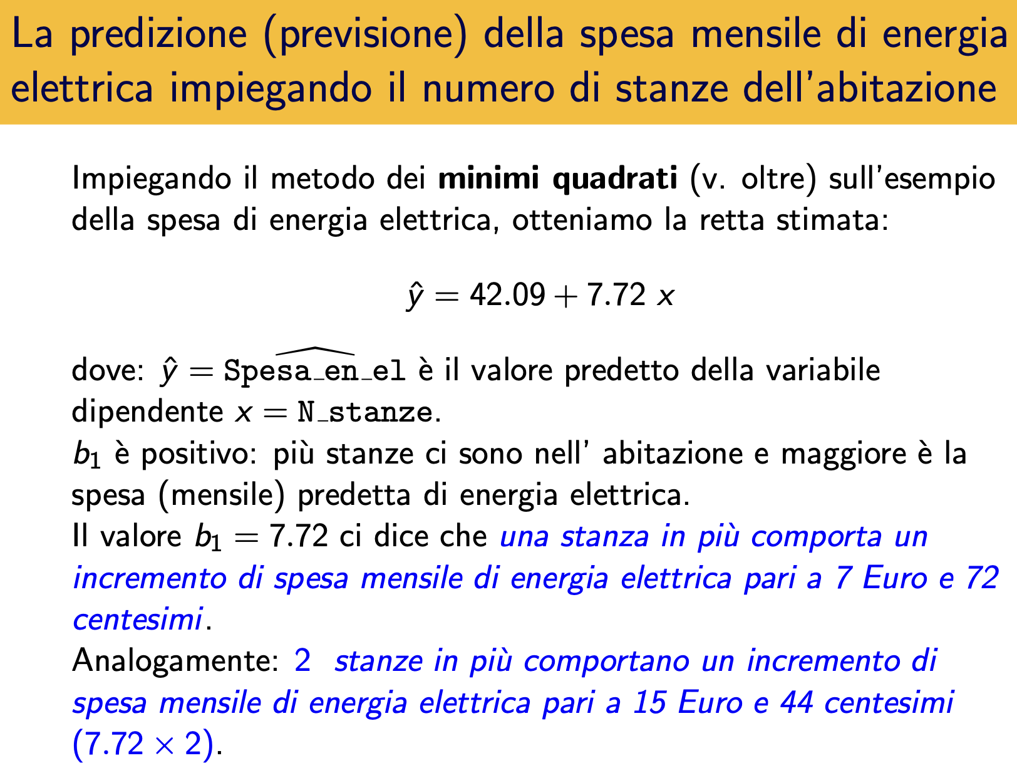
Notes:
Dunque, Andiamo a Vedere un’applicazione.

Slide 16
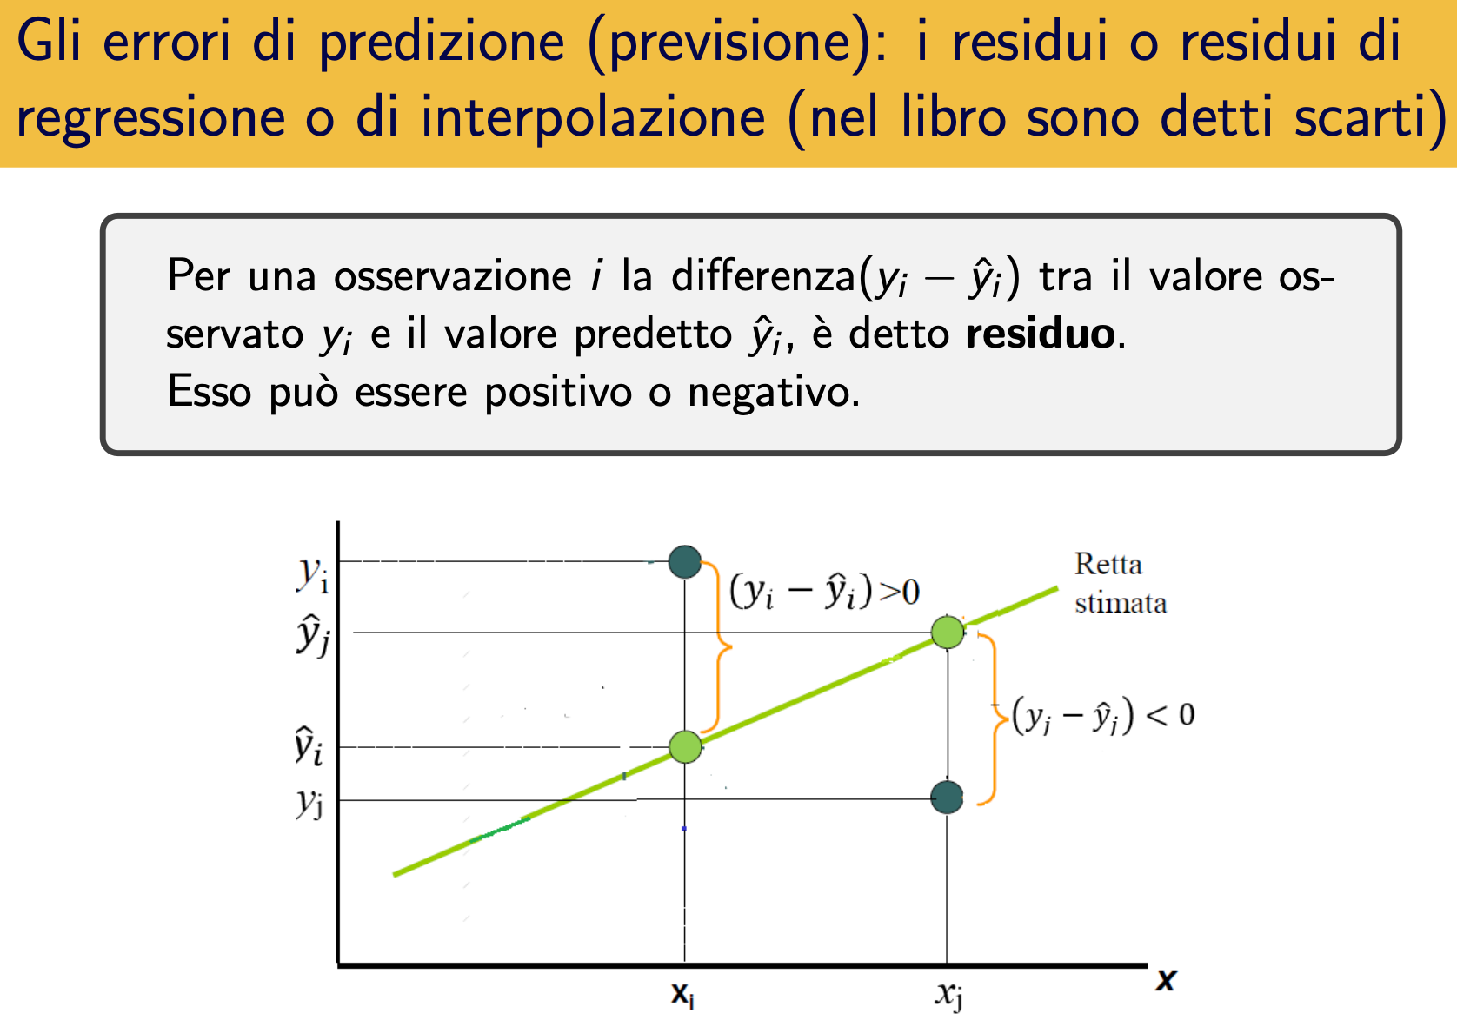

Slide 17
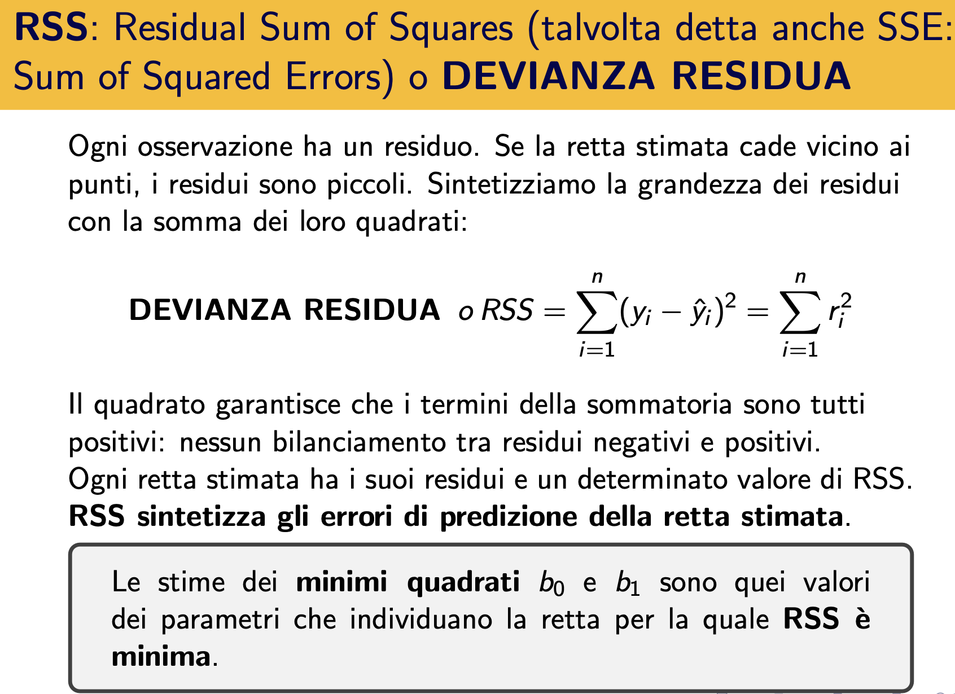

Slide 18
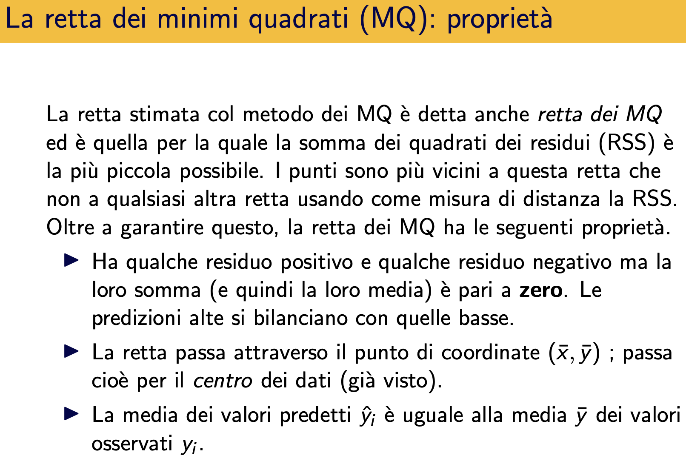

Slide 19
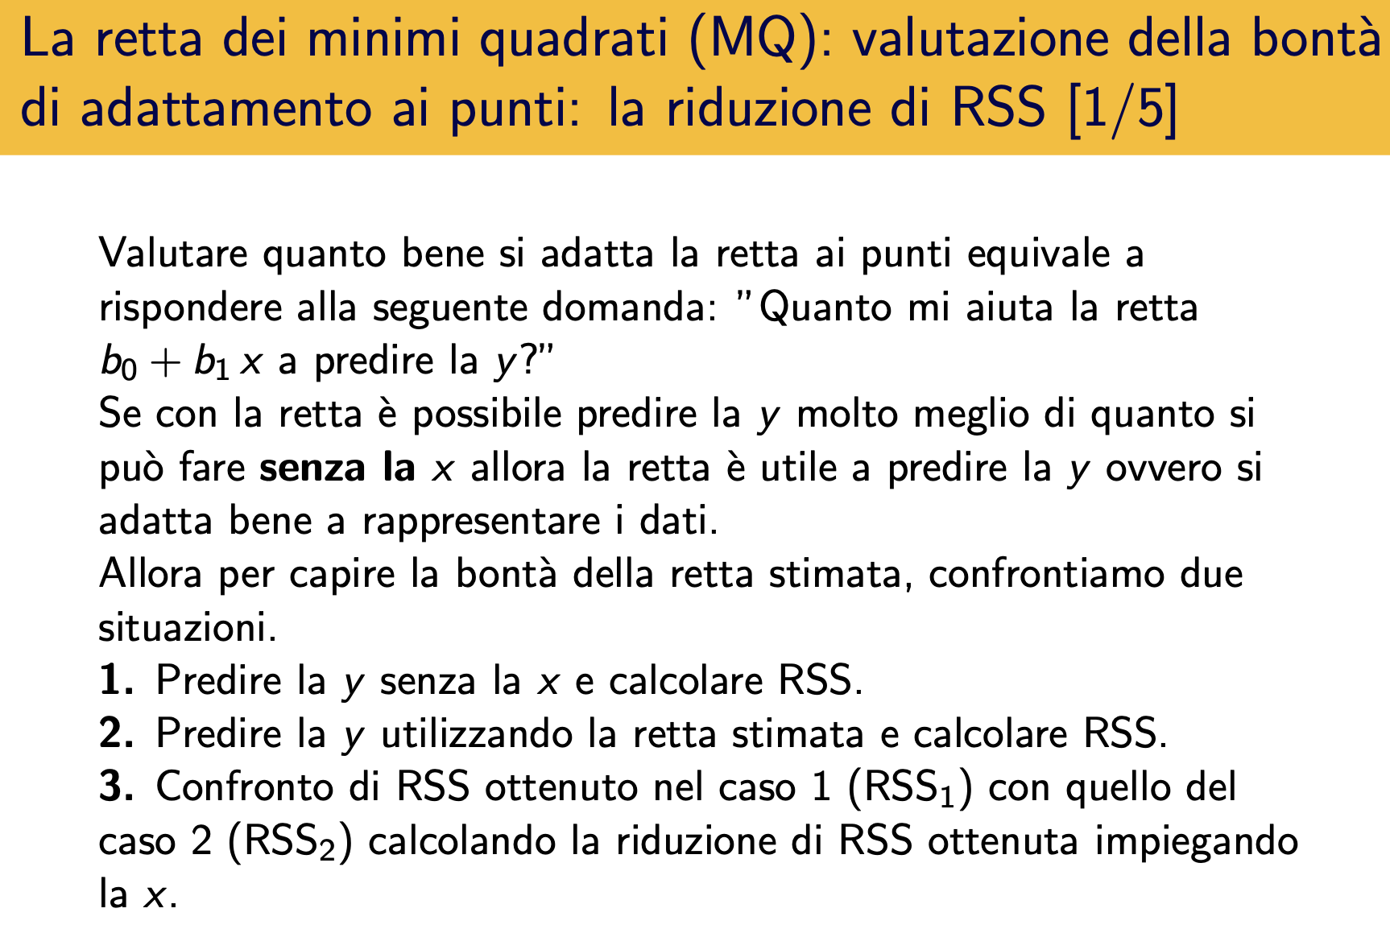
Notes:
La devianza residua ci permette anche di valutare la qualità del modello in un certo senso, attraverso la bontà di adattamento.

Slide 20
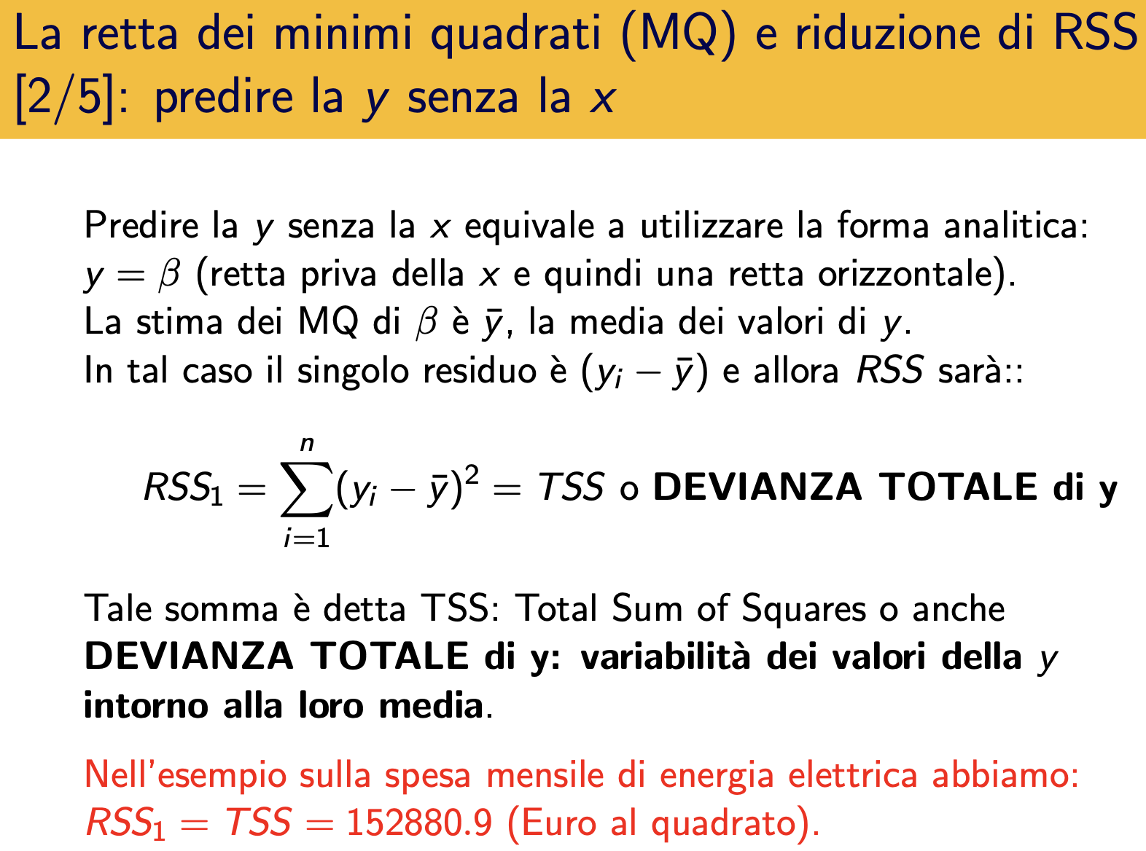

Slide 21
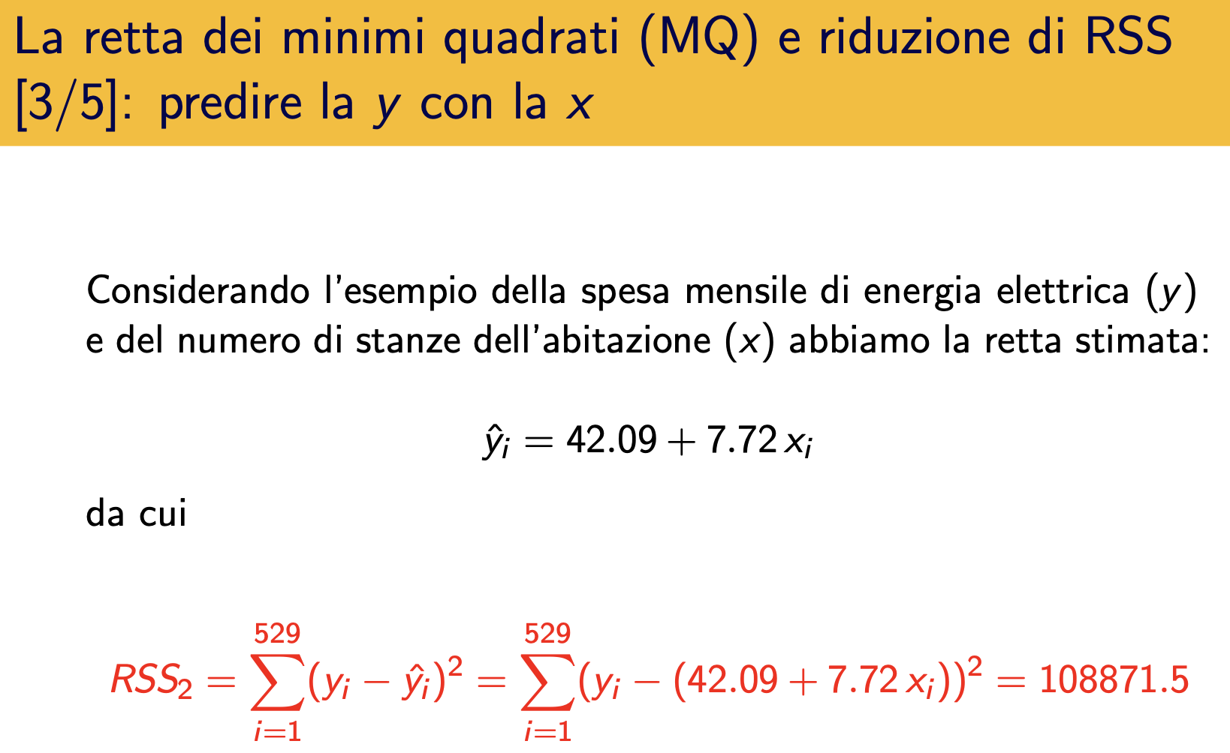

Slide 22
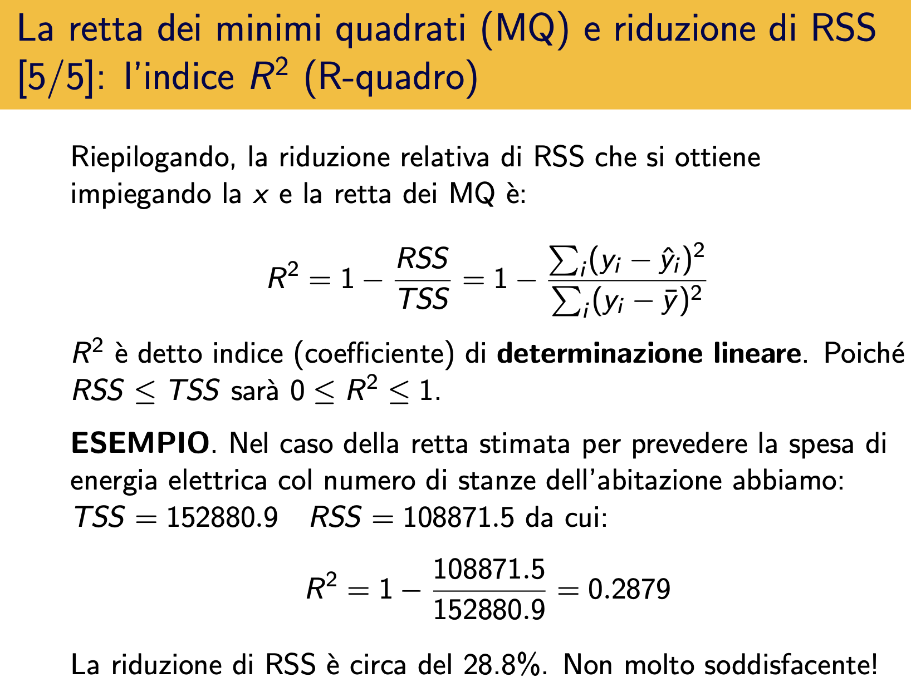

Slide 23
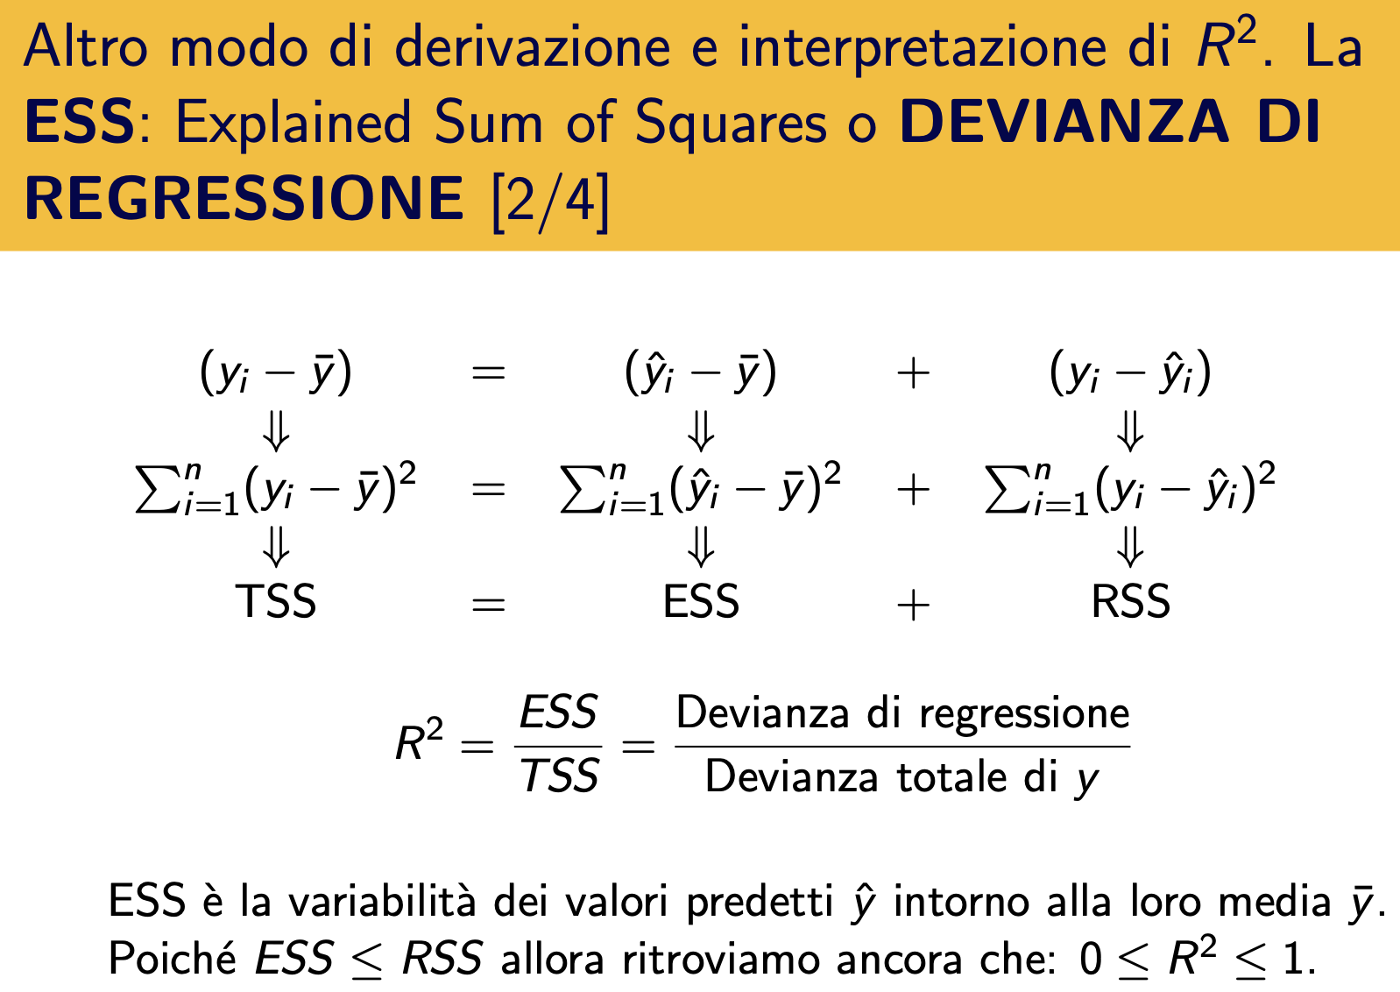

Slide 24
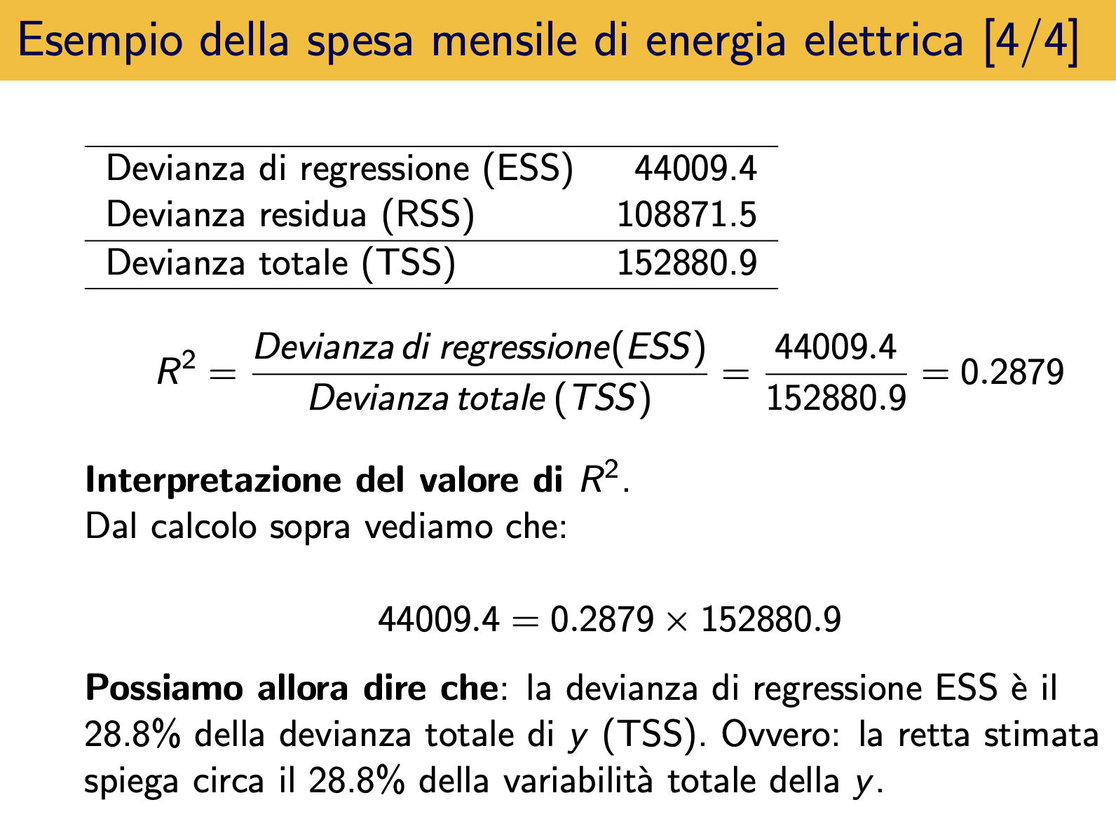

Slide 25
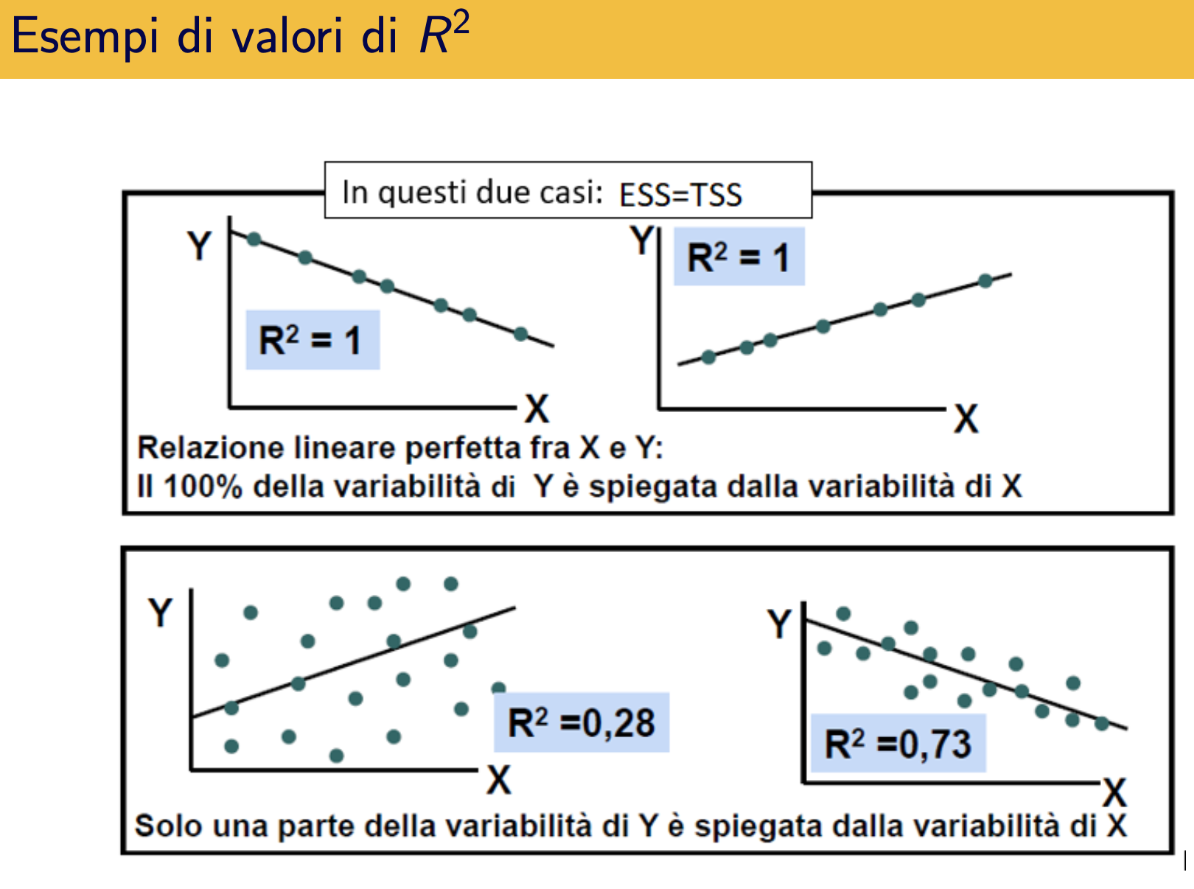

Slide 26
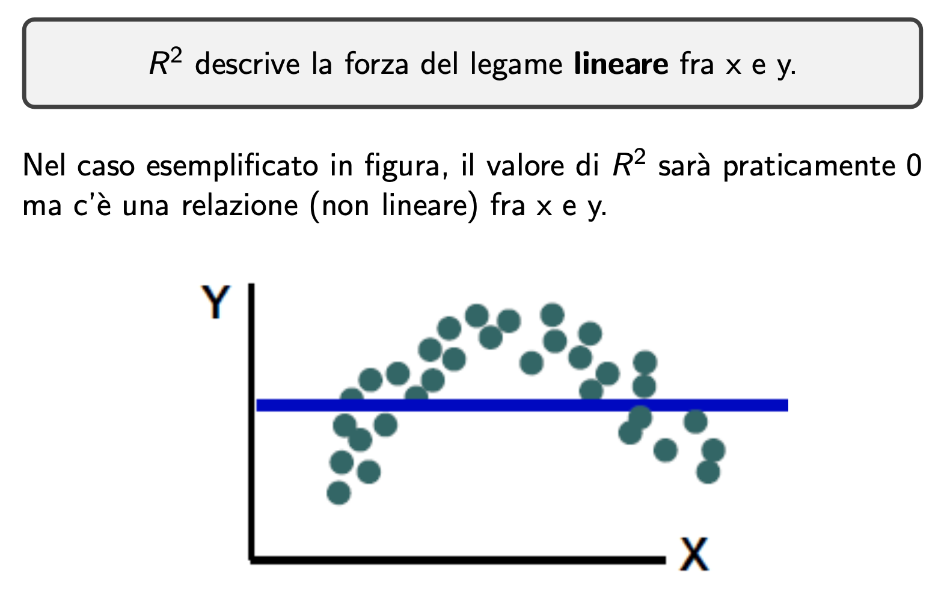

Slide 27
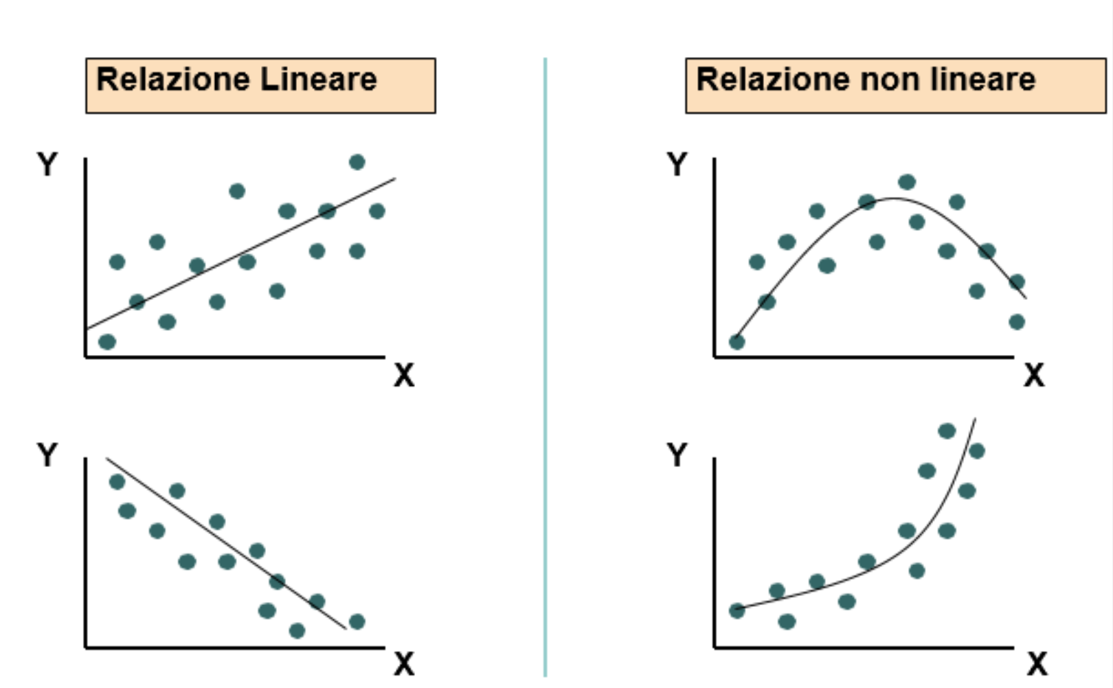

Slide 28
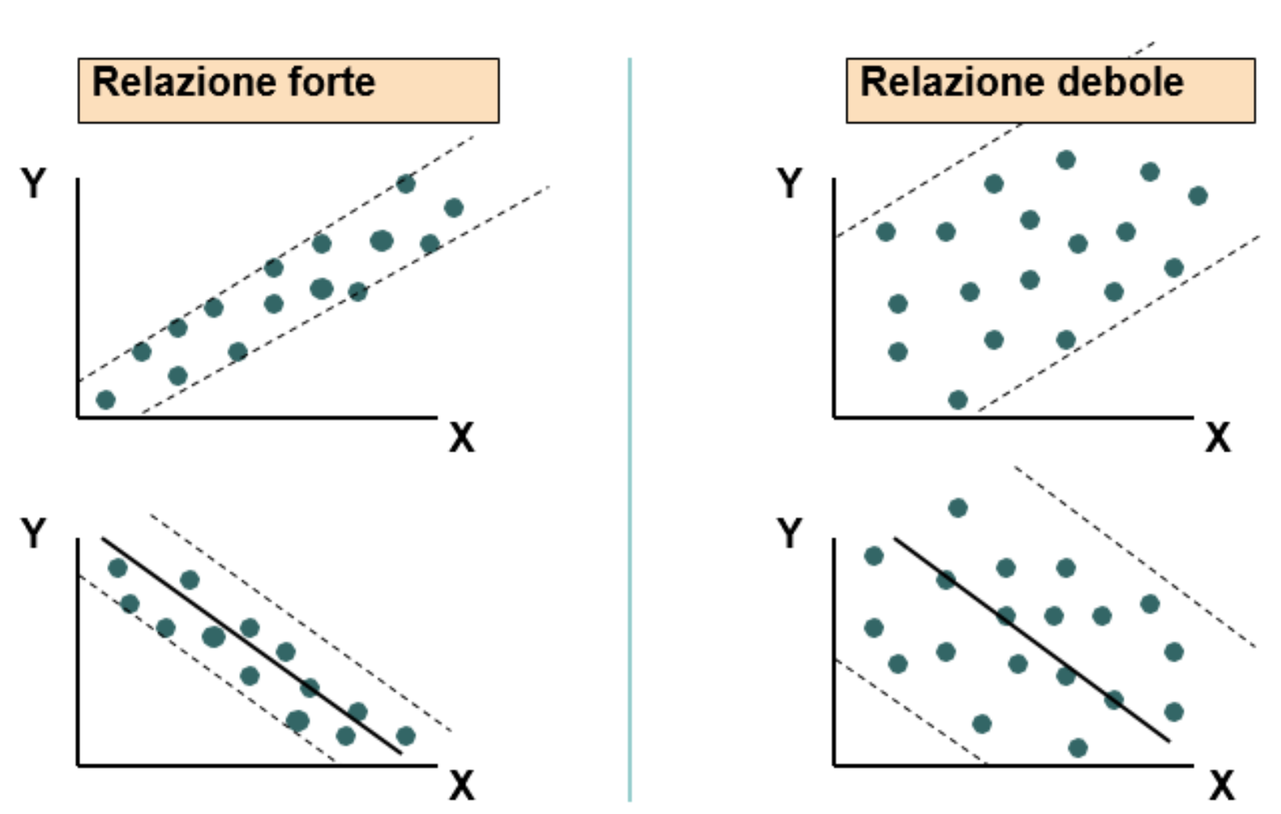

Slide 29
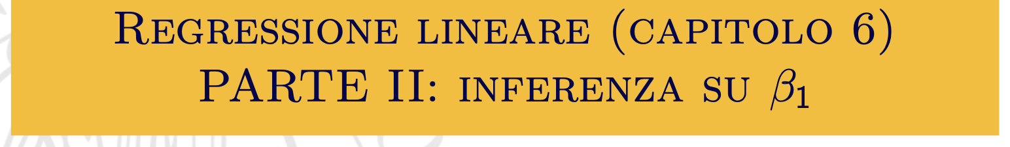
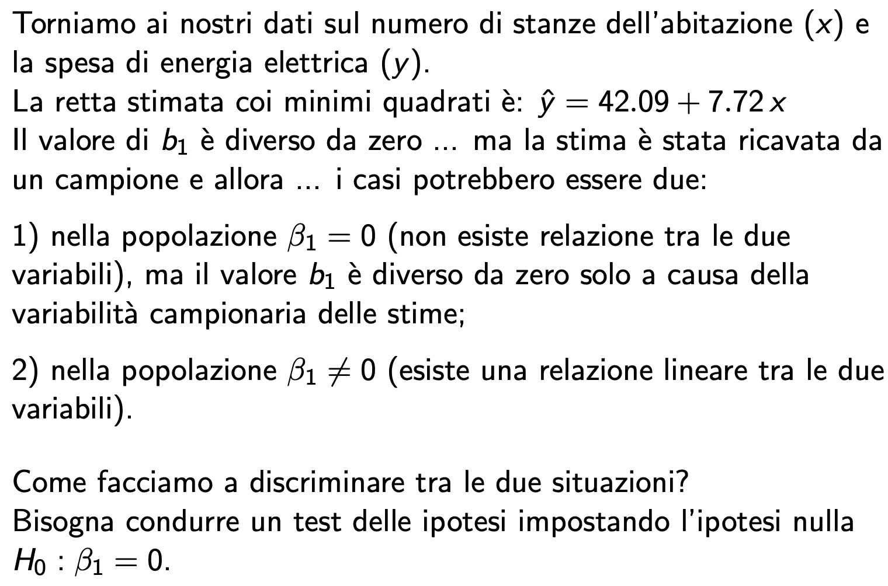

Slide 30
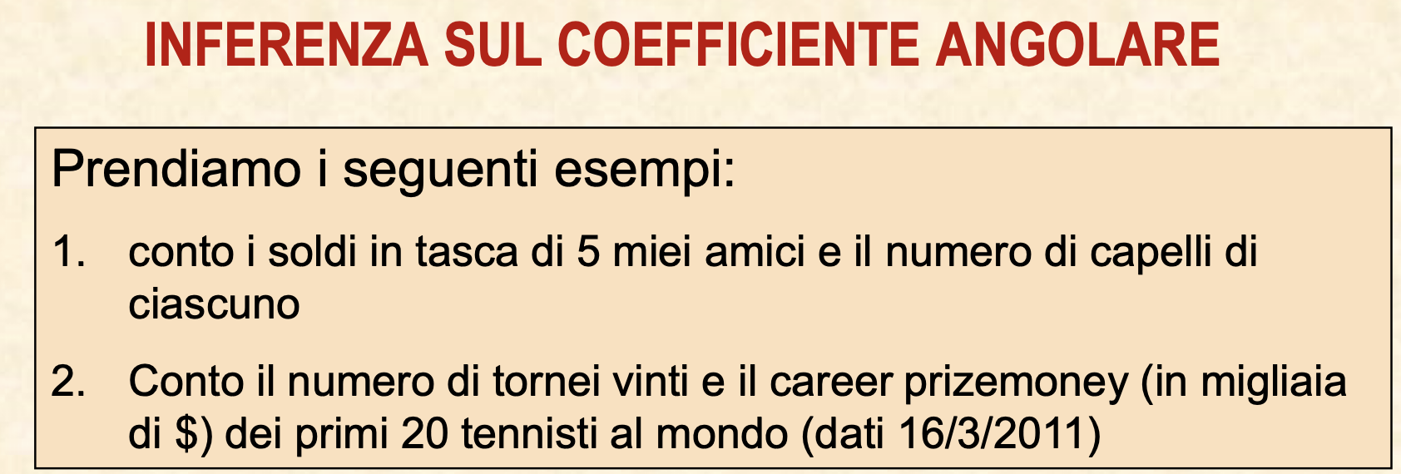

Slide 31
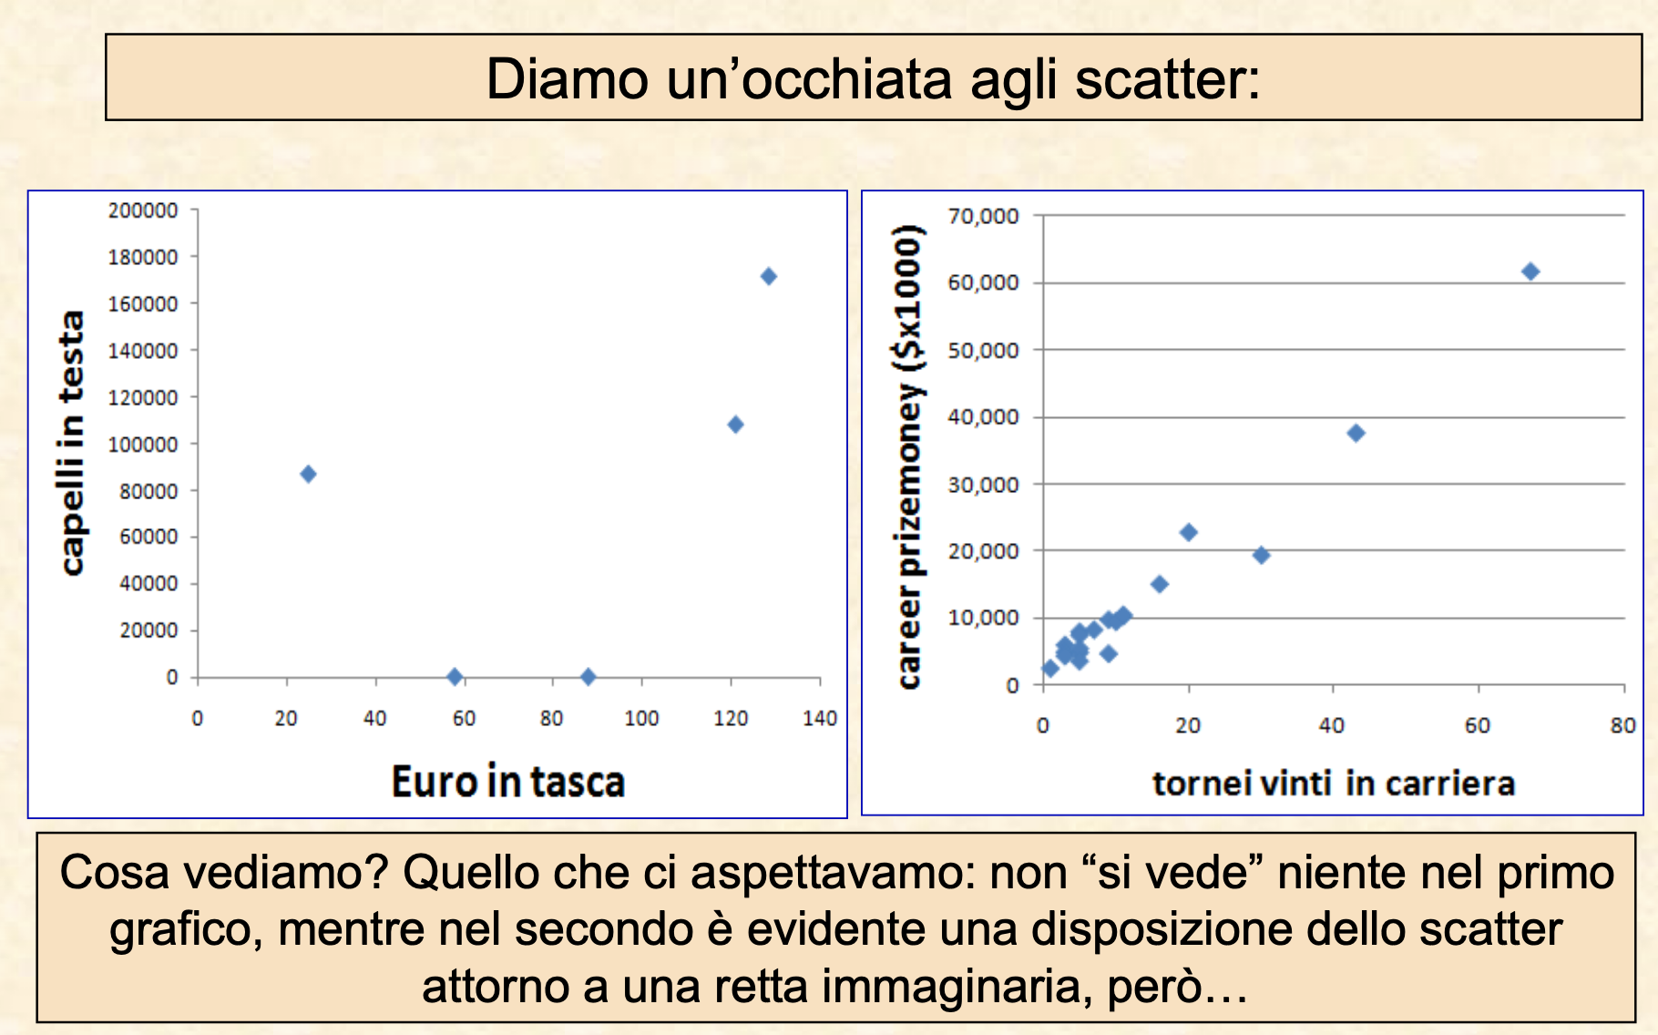

Slide 32
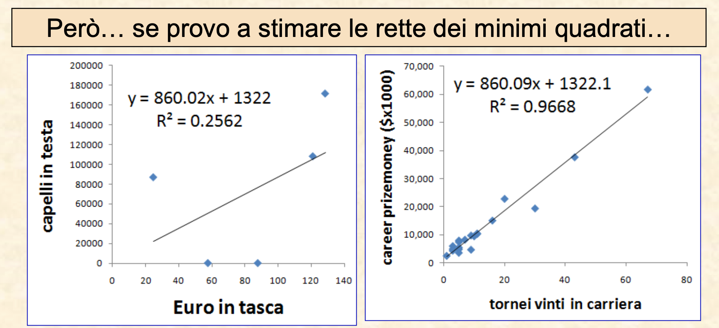

Slide 33
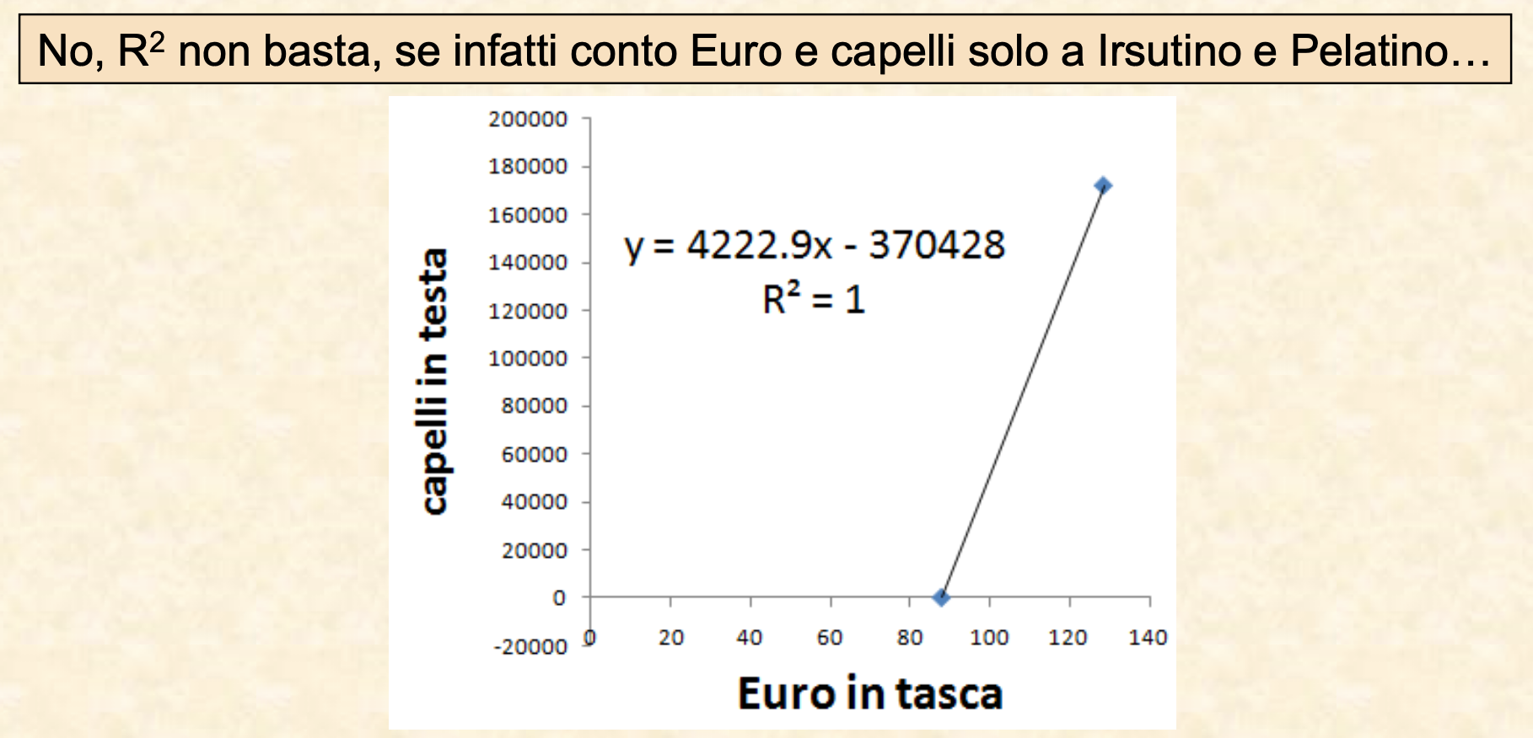

Slide 34
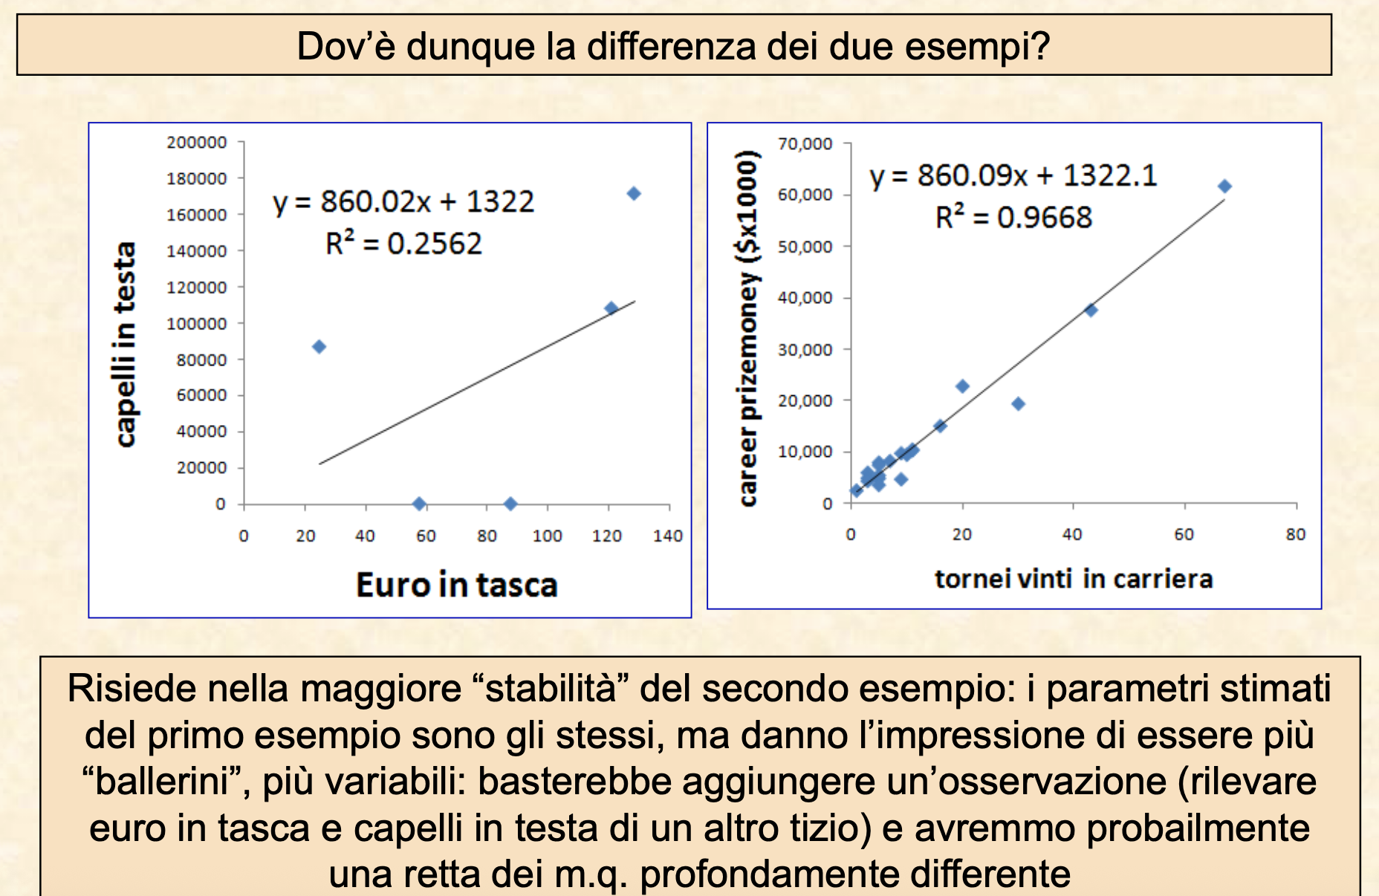

Slide 35
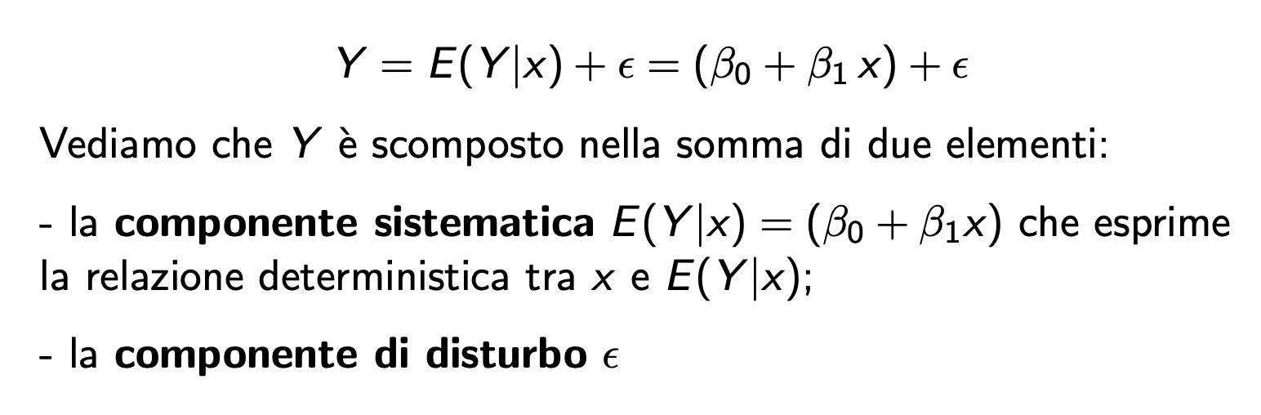
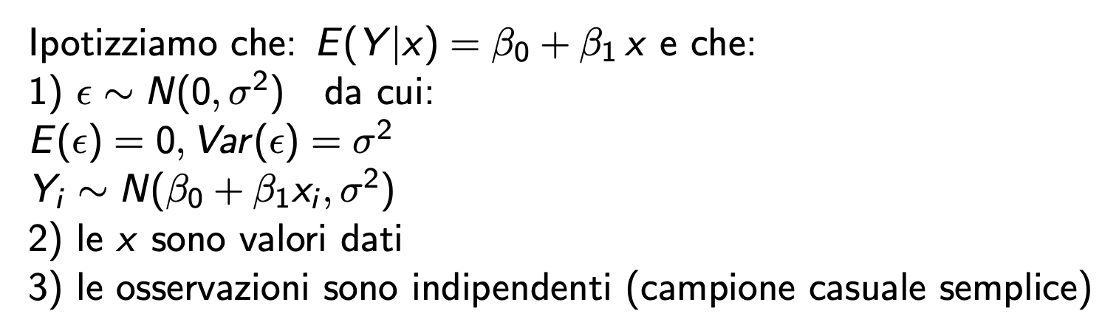
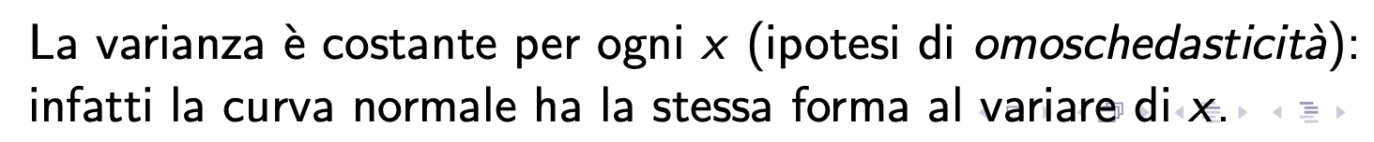

Slide 36
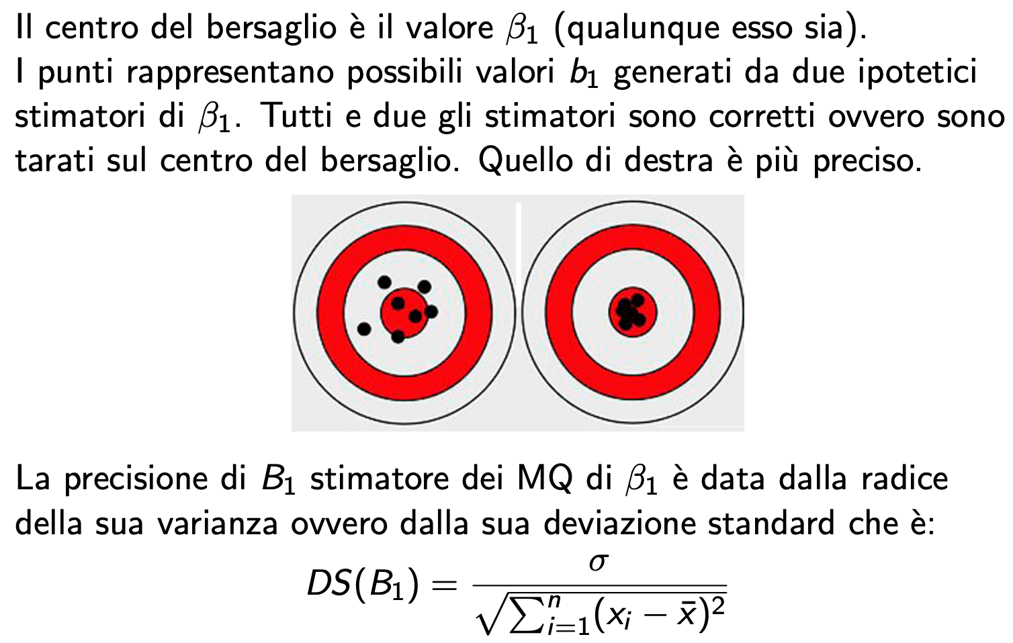
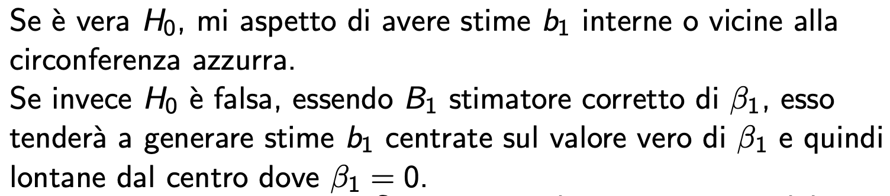

Slide 37
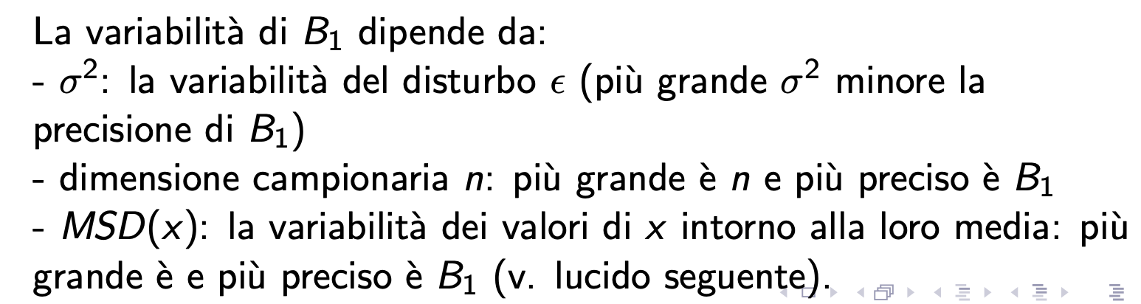
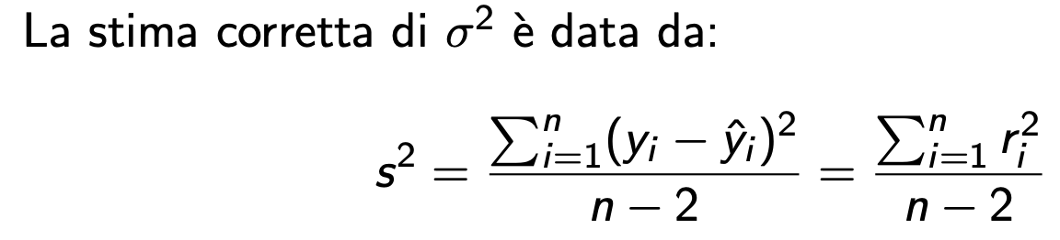

Slide 38
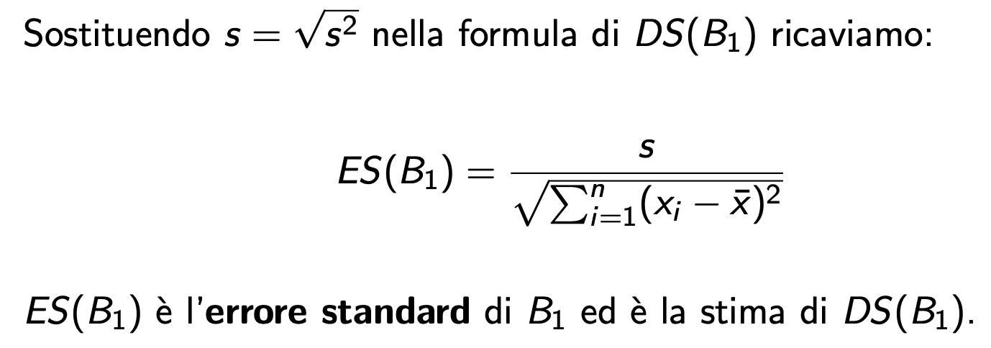

Slide 39
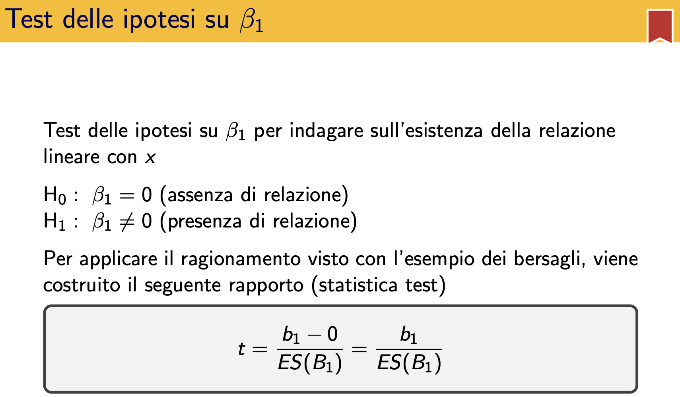

Slide 40
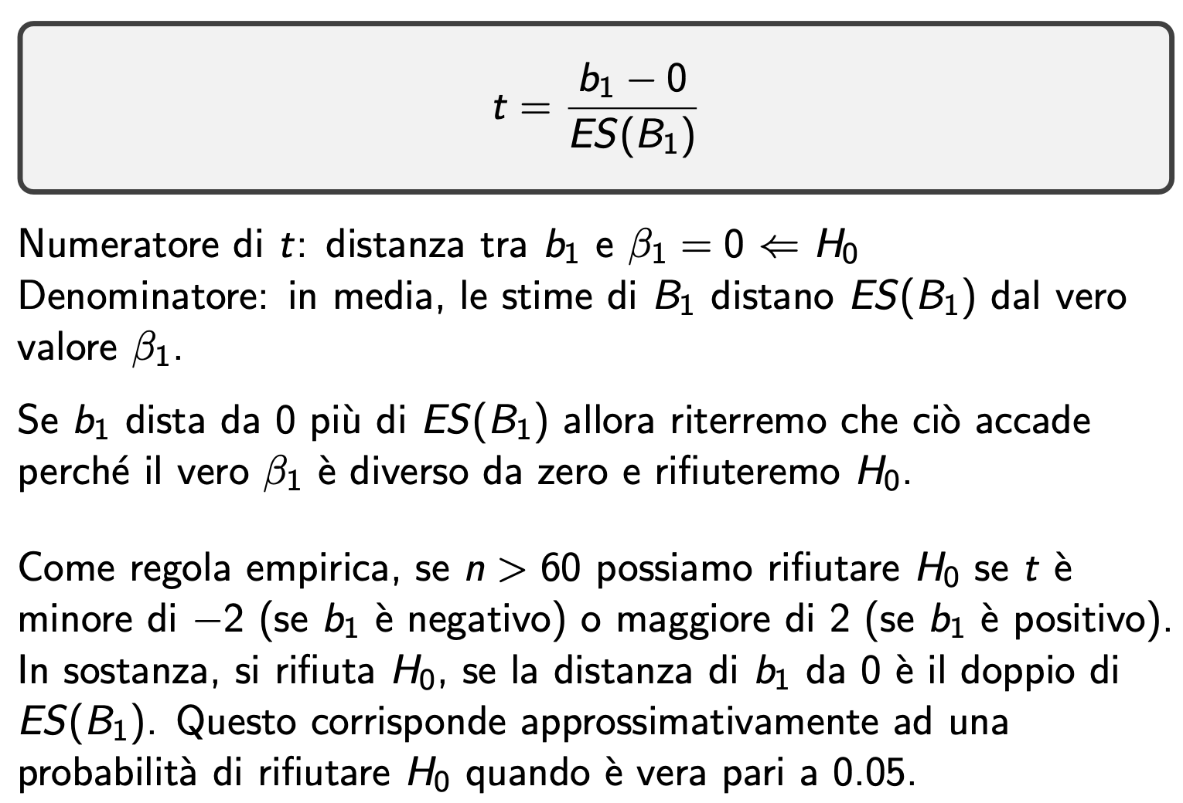

Slide 41
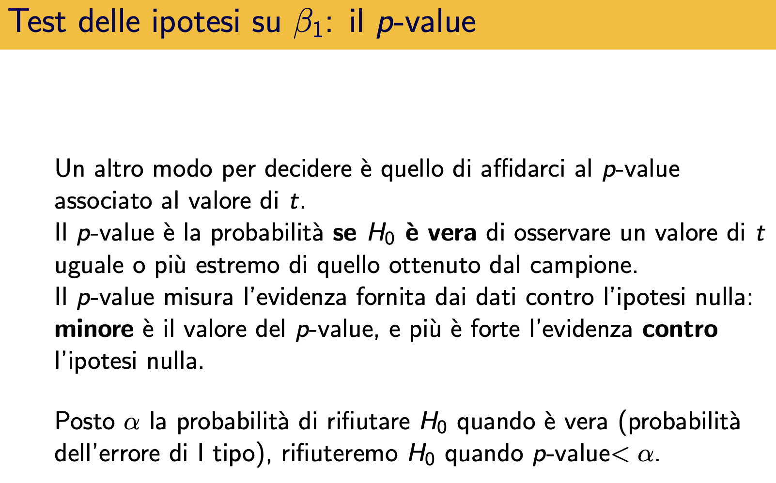

Slide 42
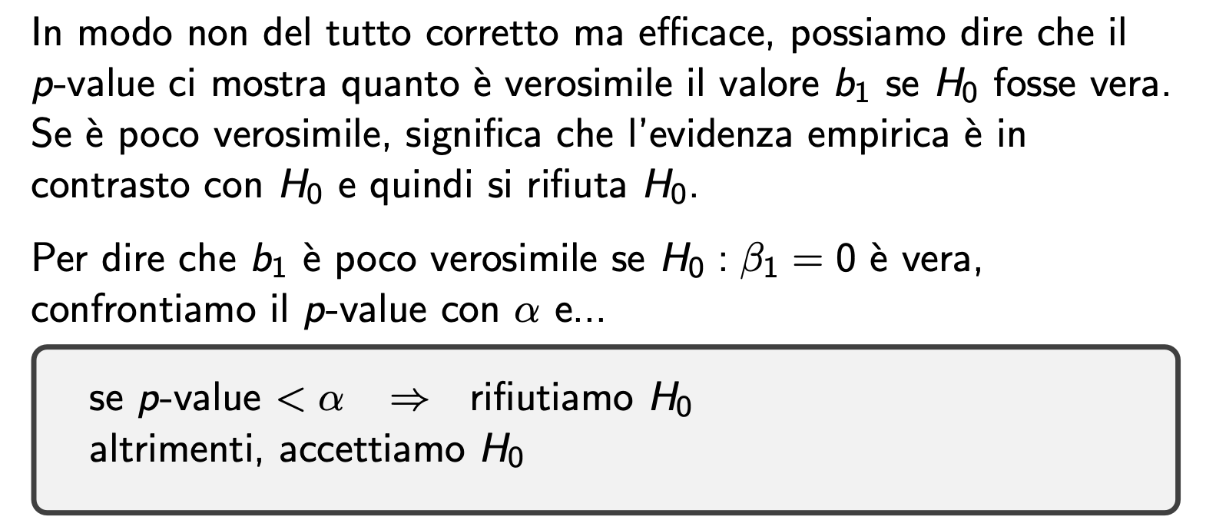

Slide 43
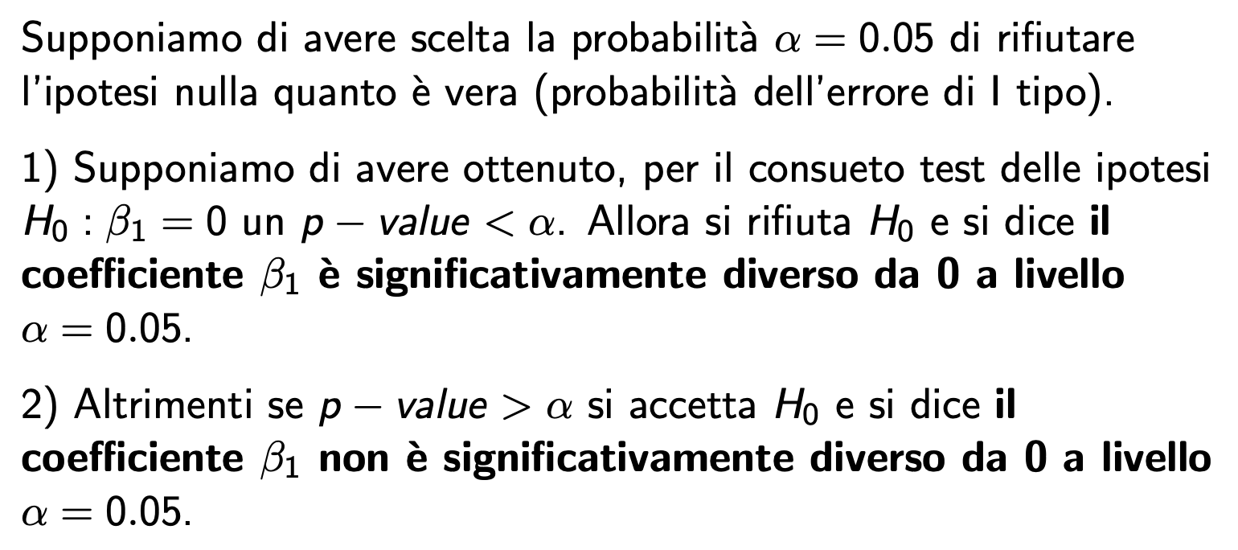

Slide 44
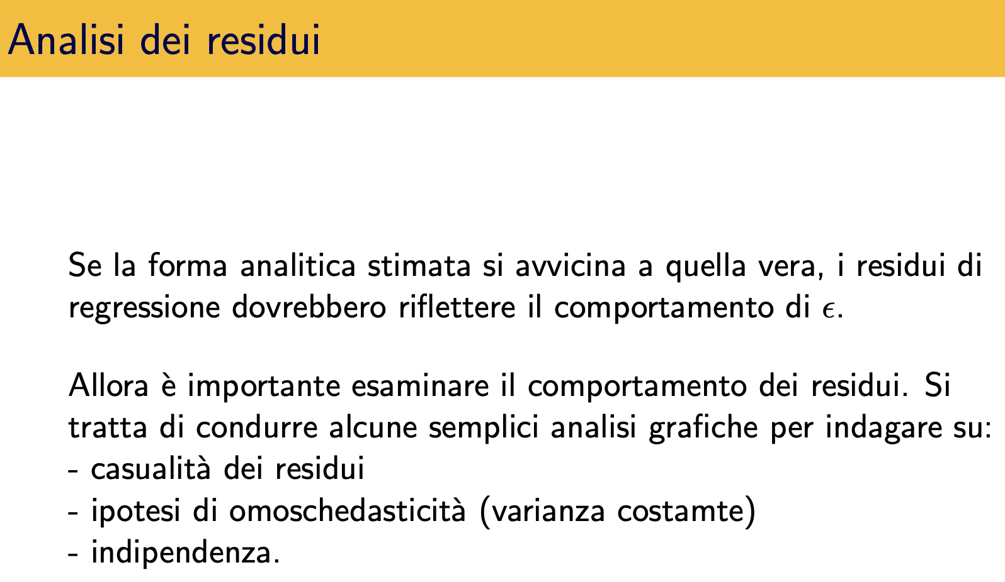

Slide 45
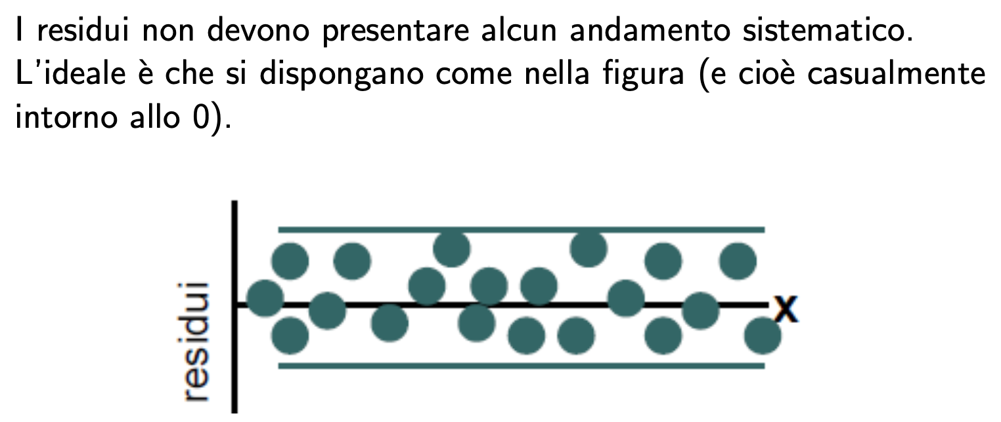

Slide 46


Slide 47


Slide 48


Slide 52

Notes:
In contesti reali difficilmente ci capita di lavorare con un solo regressore

Slide 53


Slide 54


Slide 55

Notes:
In contesti reali sono praticamente sempre correlate almeno un minimo

Slide 56

Notes:
Importante la questione di ”tenuto costante”

Slide 57

Notes:
Quindi in questo esempio come si interpretano?

Slide 58

Notes:
Per quanto riguarda il metodo per il test di ipotesi e la significatività non cambia niente rispetto alla regression lineare semplice

Slide 59

Notes:
Per quanto riguarda invece l’indice R2

Slide 60

Notes:
E questo è invece come cambia la stima della varianza

Slide 61

Notes:
Questa è una cosa che in realtà io vi avevo già accennato. Le X non sono necessariamente continue. Possono essere categoriche e, nel caso più semplice, dummy (0 vs 1)

Slide 62

Notes:
Sostanzialmente la variable dummy definisce due rette parallele per 0 e 1.

Slide 63


Slide 64

Notes:
Come abbiamo accennato all’inizio nel contest di regression multipla bisogna stare attenti alla relazione tra I predittori, perché c’è il rischio di collinearità

Slide 65

Notes:
Esempio

Slide 66


Slide 67


Slide 68

Notes:
L’altra volta abbiamo introdotto con la regression I concetti di varianza residua, “interna” e totale.
Oggi con l’ANOVA facciamo una cosa molto simile ma facendo un passo indietro, ovvero tornando ai processi.

Slide 69

Notes:
Nell’ottica di ottenere un processo capace nel tempo è importante anche capire quali fattori lo influenzano

Slide 70


Slide 71


Slide 72

Notes:
Quello che vogliamo capire è se la variazione è accidentale o c’è una parte sistematica, per questo si fa l’analisi della Varianza, ovvero l’ANOVA. L’Anova serve per testare se almeno una delle medie ottenute con un livello diverso del fattore sperimentale è diversa dalle alter.

Slide 73


Slide 74


Slide 75


Slide 76


Slide 77


Slide 78


Slide 79


Slide 80


Slide 81


Slide 82

Notes:
Esempio con pv>a

Slide 83

Notes:
Esempio con pv>a

Slide 84


Slide 85


Slide 86


Slide 87

Notes:
Se penso che sia davvero H0 vera o che sia dovuto ai livelli scelti

Slide 88

Notes:
Se non posso scegliere altri livelli

